Slide 1
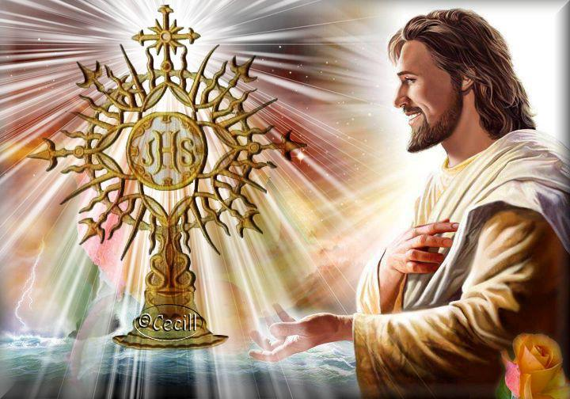
✠VUI HỌC KINH THÁNH✠
BÁNH HẰNG SỐNG
TỪ TRỜI XUỐNG
CHÚA NHẬT
MÌNH VÀ MÁU THÁNH CHÚA KI-TÔ

Slide 2
✠ TIN MỪNG CHÚA GIÊ-SU KI-TÔ THEO THÁNH GIOAN ✠
Khi ấy, Đức Giê-su nói với người Do-thái rằng: “Tôi là bánh hằng sống từ trời xuống.

Slide 3
Ai ăn bánh này, sẽ được sống muôn đời. Và bánh tôi sẽ ban tặng, chính là thịt tôi đây, để cho thế gian được sống.”

Slide 4
Người Do-thái liền tranh luận sôi nổi với nhau. Họ nói: “Làm sao ông này có thể cho chúng ta ăn thịt ông ta được ?”

Slide 5
Đức Giê-su nói với họ: “Thật, tôi bảo thật các ông: nếu các ông không ăn thịt và uống máu Con Người, các ông không có sự sống nơi mình.

Slide 6
Ai ăn thịt và uống máu tôi, thì được sống muôn đời, và tôi sẽ cho người ấy sống lại vào ngày sau hết,

Slide 7
vì thịt tôi thật là của ăn, và máu tôi thật là của uống. Ai ăn thịt và uống máu tôi, thì ở lại trong tôi, và tôi ở lại trong người ấy.

Slide 8
Như Chúa Cha là Đấng hằng sống đã sai tôi, và tôi sống nhờ Chúa Cha thế nào,

Slide 9
thì kẻ ăn tôi, cũng sẽ nhờ tôi mà được sống như vậy.

Slide 10
Đây là bánh từ trời xuống, không phải như bánh tổ tiên các ông đã ăn, và họ đã chết.

Slide 11
Ai ăn bánh này, sẽ được sống muôn đời.” Đó Là Lời Chúa

Slide 12
HÃY
TÌM
KIẾM
NƯỚC
CHÚA
TRƯỚC
MỌI
SỰ
NGƯỜI
SẼ
LO
CHO
TÌM Ô CHỮ

Slide 13
1
 | T | H | Ị | T | T | Ô | I
 | Ă | N | T | H | Ị | T
 | Ă | N | B | Á | N | H
 |  | H | Ằ | N | G | S | Ố | N | G
 | B | Á | N | H | T | Ừ | T | R | Ờ | I
 |  | T | Ổ | T | I | Ê | N
 | Đ | Ã | C | H | Ế | T
 |  | T | H | Ế | G | I | A | N
HÀNG
DỌC
2
3
4
5
6
7
8
8. BÁNH TÔI SẼ BAN TẶNG, CHÍNH LÀ THỊT TÔI ĐÂY, ĐỂ CHO … … ĐƯỢC SỐNG
1. BÁNH TÔI SẼ BAN TẶNG, CHÍNH LÀ … … ĐÂY
2. NẾU CÁC ÔNG KHÔNG … … VÀ UỐNG MÁU CON NGƯỜI, CÁC ÔNG KHÔNG CÓ SỰ SỐNG NƠI MÌNH
3. AI … … NÀY, SẼ ĐƯỢC SỐNG MUÔN ĐỜI
4. NHƯ CHÚA CHA LÀ ĐẤNG … … ĐÃ SAI TÔI
5. ĐÂY LÀ … … … XUỐNG
6. KHÔNG PHẢI NHƯ BÁNH … … CÁC ÔNG ĐÃ ĂN
7. KHÔNG PHẢI NHƯ BÁNH TỔ TIÊN CÁC ÔNG ĐÃ ĂN, VÀ HỌ … …

Slide 14
 | T | H | Ị | T | T | Ô | I
 | Ă | N | T | H | Ị | T
 | Ă | N | B | Á | N | H
 |  | H | Ằ | N | G | S | Ố | N | G
 | B | Á | N | H | T | Ừ | T | R | Ờ | I
 |  | T | Ổ | T | I | Ê | N
 | Đ | Ã | C | H | Ế | T
 |  | T | H | Ể | G | I | A | N

Slide 15
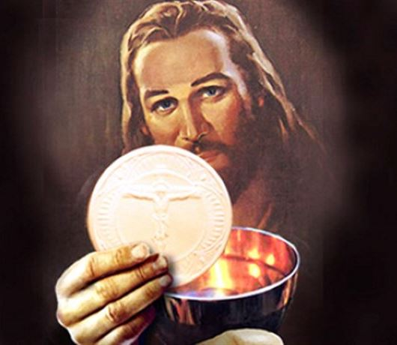
AI ĂN BÁNH NÀY, SẼ ĐƯỢC SỐNG MUÔN ĐỜI
TRẮC NGHIỆM

Slide 16
1. Trong bài Tin Mừng hôm nay, Chúa Giê-su nói Người là gì?
A
Con Thiên Chúa
B
Đấng Ki-tô
C
Bánh Hằng Sống từ trời
C
Bánh Hằng Sống từ trời
D
Mana trong sa mạc
Đáp án

Slide 17
2. Bánh Chúa Giê-su ban tặng sự thực là gì?
A
Máu Chúa
B
Thân thể Chúa
B
Thân thể Chúa
C
Đức tin
D
Tình yêu
Đáp án

Slide 18
3. Chúng ta lãnh nhận thịt Chúa khi nào?
A
Khi cầu nguyện
B
Khi làm việc bác ái
C
Khi ăn năn xưng tội
D
Khi lãnh nhận bí tích Thánh Thể
D
Khi lãnh nhận bí tích Thánh Thể
Đáp án

Slide 19
4. Hội đoàn Công Giáo nào lấy Thánh Thể làm chiều kích hướng tới?
A
Giới trẻ
B
Thiếu nhi
B
Thiếu nhi
C
Mân côi
D
Ca đoàn
Đáp án

Slide 20
Là một Thiếu nhi Thánh Thể, em đã làm gì và có thể làm gì để yêu mến Chúa Giê-su Thánh Thể hơn?
THIẾU NHI YÊU CHÚA

